Slide 1

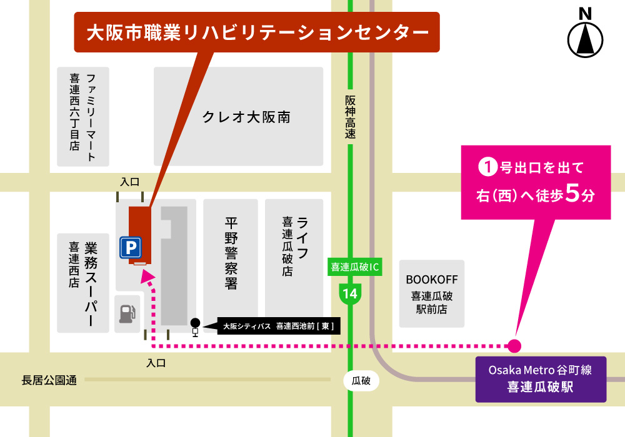
大阪市職業リハビリテーションセンター
見学セミナー
参加無料
▸ 障がい者の雇用に取り組む事業主の人事・労務担当者の方々を対象に、障がい者の採用や雇用管理・
サポートを学んでいただくため、見学セミナーを開催いたします。
▸ 「大阪市職業リハビリテーションセンター」では、障がいのある方が就職先で役立つスキルを身につけ
るため日々訓練に励んでおり、多くの修了生が様々な職域で活躍しています。
▸ 事例紹介では、修了生の活躍状況もご紹介します。是非、ご参加下さい。
参加
無料
日時
2026年 9月17日（木） 14:00～16:50（受付13:30～）
定員
25名程度（申込先着順）
対象
企業の方（経営者、人事・労務担当者等）
会場
大阪市職業リハビリテーションセンター
（大阪市平野区喜連西6-2-55）
（TEL：06－6704－7201）
※Osaka Metro谷町線「喜連瓜破駅」
１号出口から西へ約400ｍ
※公共交通機関をご利用ください。
約400m
キリン堂
入口
申込方法
裏面をご確認のうえ、2026年9月14日（月）までにお申し込みください。
プログラム
► 大阪市職業リハビリテーションセンター／サテライトオフィス平野
＊概況説明
大阪市職業リハビリテーションセンター 所長 安蔵 崇史 氏
＊訓練状況見学
► 修了生採用企業の事例紹介
「スターバックスの取り組み」
スターバックス コーヒー ジャパン 株式会社
西日本リージョン ディストリクトマネジャー 深澤 佳子 氏
問合せ先 大阪府障がい者雇用促進センター
（大阪府 商工労働部 雇用推進室 就業促進課 障がい者雇用促進ｸﾞﾙｰﾌﾟ）
TEL 06-6360-9077 FAX 06-6360-9079
E-mail shugyosokushin-g04@gbox.pref.osaka.lg.jp
主催 大阪府

Slide 2
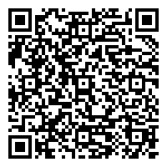

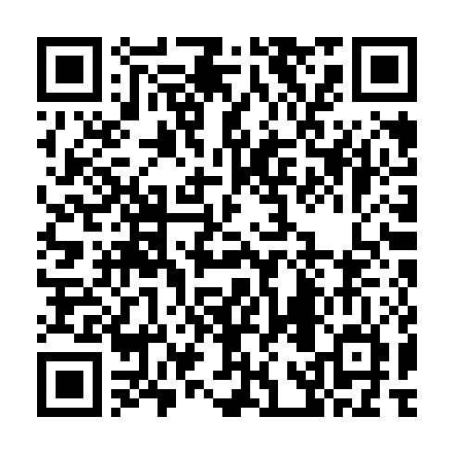
《申込方法》 「大阪府インターネット申請・申込みサービス」よりお申込みください。
（URL） https://lgpos.task-asp.net/cu/270008/ea/residents/procedures/apply/7b1af33f-e967-46c8-9297-6bcf1c7a584a/start
（二次元コード）
■申請完了の旨の画面が出れば、正常に受付できています。受付完了時にメールは届きません。
■お申込みいただいた個人情報は、本セミナーの運営にのみ利用させていただきます。
■手話通訳が必要な場合や車椅子で参加される場合等は、事前にお申し出ください。
■インターネットによるお申し込みが難しい場合は、下記「参加申込書」に記入のうえ、
問合せ先（表面）あてにFAXまたはE-mailでお申込みください。
大阪府 障がい者雇用セミナー
検索
大阪市職業リハビリテーションセンターのご紹介
障がいのある方々が職業知識や技能を修得し、職業人として社会参加できるよう支援する職業能力開発施設
◆オフィス実務科（身体障がい） 訓練期間１年 定員10名
＊簿記会計に加え、WEＢデザインやDTPの技能習得やビジネス社会で必要とされる
職業知識や技能の獲得、業務遂行能力の養成をめざす。
◆ビジネスパートナー科（知的障がい） 訓練期間1年 定員10名
＊ITをツールとした事務系の訓練を実施し、事務職やサービス職で必要なパソコン
スキルの習得や実務作業を取り入れたOJT訓練を行う。
◆ワーキングスキル科（知的障がい） 訓練期間1年 定員15名
＊ピッキング作業や組立作業、清掃作業等で職業技能を習得し、本人の｢得意な分野｣
を伸ばし就労意欲を高めます。資格取得をめざした講習を行う。
◆ワークアドバンスト科（精神障がい） 訓練期間1年 定員 7名
＊投薬管理や体調管理を基礎にプログラム（グループワーク・SST (社会生活技能訓練)等）を
実施し、物流作業や清掃作業等の軽作業、事務系のパソコン技能の習得をめざす。
◆ジョブ・コミュニケーション科（発達障がい） 訓練期間1年 定員 5名
＊資格取得をめざした職業指導を実施するとともに、SSTなどを通して、
感情のコントロール方法やコミュニケーションスキルなどの社会適応力を養う。
◆ＩＣＴテレワーク科（障がいのある方[障がいの種別を問わない]） 訓練期間1年 定員 5名
＊主に在宅での訓練を基本とし、Office系アプリからDTP、Web制作等に関する知識や
技術の習得、在宅業務を想定した労働習慣や職務遂行能力等の養成をめざす。
サテライト・オフィス平野のご紹介
※大阪市職業リハビリテーションセンターに併設。当日はこちらの見学も実施します。
◆障がい福祉サービス
＊「人と繋がる」「自分を大切にする」をめざし、グループワーク、ＰＣ等を実施。
「就労移行支援」、その前段階の「自立（生活）訓練」、就職後の「就労定着支援」、日常的訓練や
見守りの「日中一時支援」。社会活動の一歩から安定した就業生活まで トータルなサポートを行う。
「大阪市職業リハビリテーションセンター見学セミナー（2026.9.17）」 参加申込書
企業名
所在地 | （〒 - ）
連絡先 | TEL
所属・役職
参加者氏名
E-mail
配慮事項 （手話通訳等）
「障がい者雇用理解促進ツール」のご案内
府では、業種別・障がい別の障がい者業務マトリクスや動画を作成しています。ぜひご利用ください。

